Slide 1
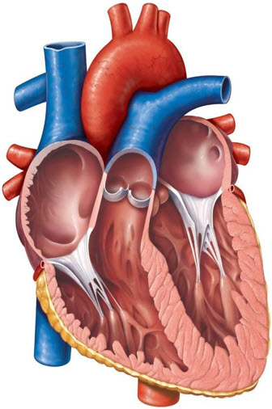
قلب به عنوان تلمبه يا پمپاژ كننده نيزمطرح مي شود با آوردن گوشي پزشكي به كلاس و گوش كردن به صداي قلب مي توان محل قلب را تشخيص داد .
تعداد ضربان قلب در يك فرد بالغ 70 تا 80 در دقيقه است ممكن است ضربان قلب دانش آموزان از اين تعداد بيش تر باشد .
قلب آدمي ، پستانداران ، پرندگان و بيشتر خزندگان 4 حفره دارد
قلب در دوزيستان سه حفره اي و درماهي ها دو حفره اي است

Slide 2
فعالیت : تشریح قلب
براي تشخيص جلو و عقب قلب معيارهاي مختلفي وجود دارد از جمله :
سطح جلويي حالت محدب ولي سطح عقبي حالت مسطح دارد.
رگ هاي كرونر در سطح جلويي اريب ولي در سطح عقبي به صورت عمودي است .(شکل....)
در سطح شكمي بيش تر سرخرگ ها ولي در سطح پشتي بيش تر سياهرگ ها ديده مي شود .
براي تشخيص چپ و راست قلب نيز معيارهايي وجود دارد از جمله :‌
ضخامت ديواره بطن چپ از بطن راست بيشتر است .
با وارد كردن سوند به سرخرگ ها و تشخيص اين كه به كدام حفره متصل هستند.
سرخرگ كرونر درسطح شكمي كه حالت اريب دارد روي ديواره وسط قلب قرار گرفته است سطح شكمي قلب را به سمت جلو گرفته و قلب را روي سينه خود قرار دهيد چپ و راست قلب مشخص مي شود

Slide 3
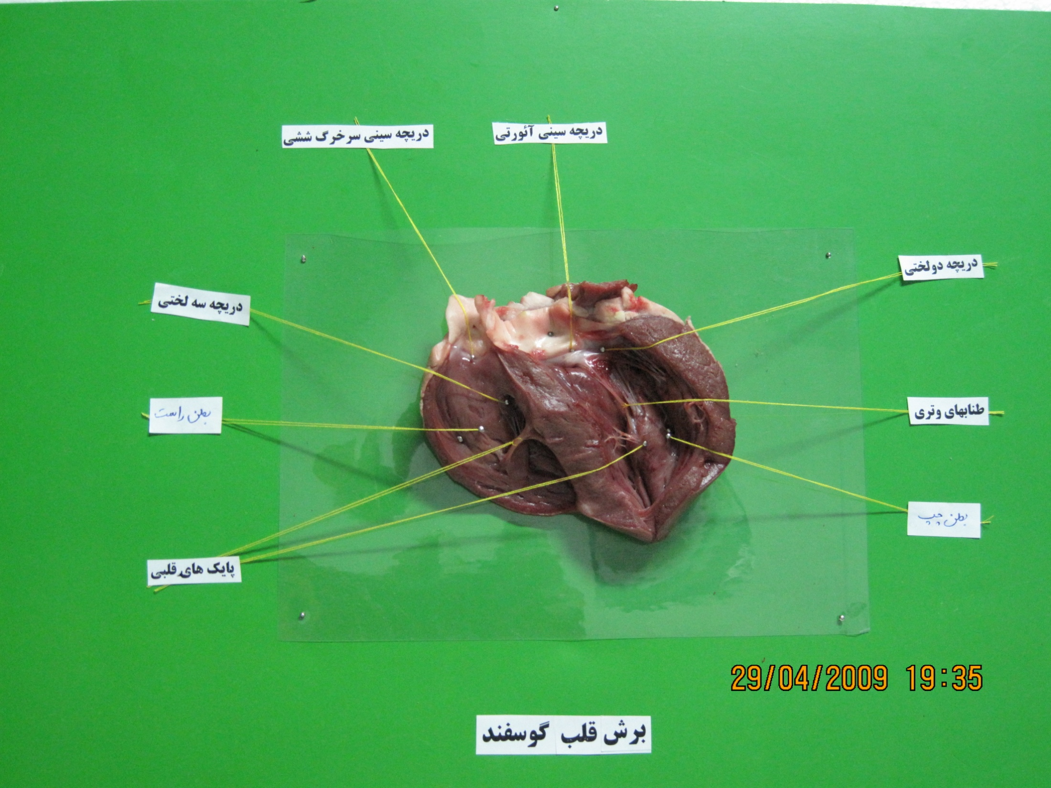
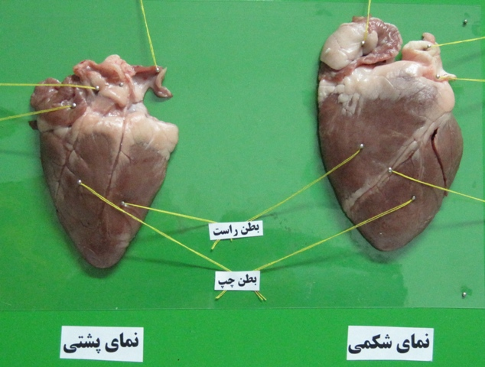
وظيفه كلي دريچه ها در دستگاه گردش خون: جهت جريان خون را يك طرفه مي كنند .

Slide 4
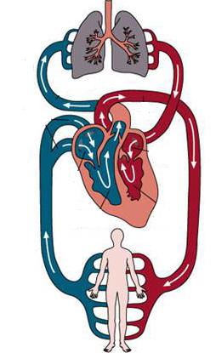
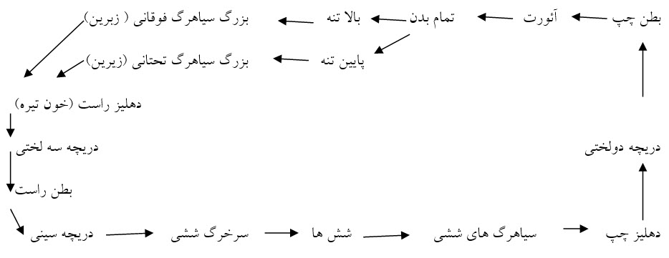
در اين مبحث مي توانيم به انواع مسير گردش خون يعني گردش ششي و گردش عمومي نيز اشاره كنيم.
همه سرخرگ ها خون روشن دارند به جز سرخرگ ششي كه خون تيره دارد . همه سياهرگ ها خون تيره دارند به جز سياهرگ هاي ششي كه خون روشن دارند بنابراين تعريف صحيح سرخرگ و سياهرگ به تيرگي و روشني خون آن ارتباطي ندارد

